Slide 1
Integer Overflow

Slide 2
Integer Overflow
Tràn số nguyên

Slide 3
-Giá trị tuyệt đối được định nghĩa là khoảng cách từ số đó đến số 0 trên trục số
Giá trị tuyệt đối và hàm ABS
-Vậy hàm ABS hay hàm giá trị tuyệt đối luôn trả về không âm

Slide 4
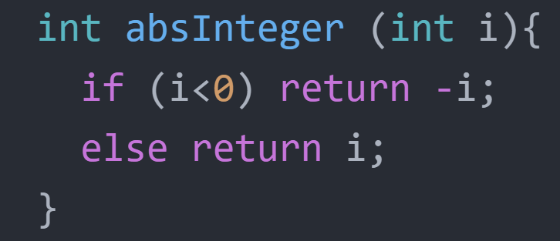
Vậy đâu là số int mà hàm ABS này hoạt động sai?

Slide 5
Phạm vi giá trị của kiểu int là từ:
-2,147,483,648 to 2,147,483,647
-2,147,483,648 to 2,147,483,647

Slide 6
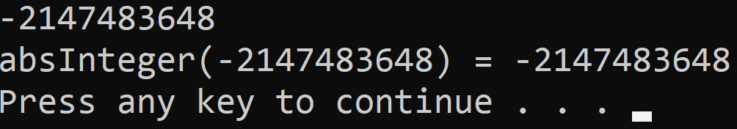
Vậy thì nếu như ta nhập số âm nhỏ nhất vào hàm ABS ở trên thì sao nhỉ?

Slide 7
Vậy đâu là nguyên nhân?

Slide 8
Range: 1-4
1
4
2
3

Slide 9
--2,147,483,648
-2,147,483,648
-2,147,483,648
2,147,483,648

Slide 10
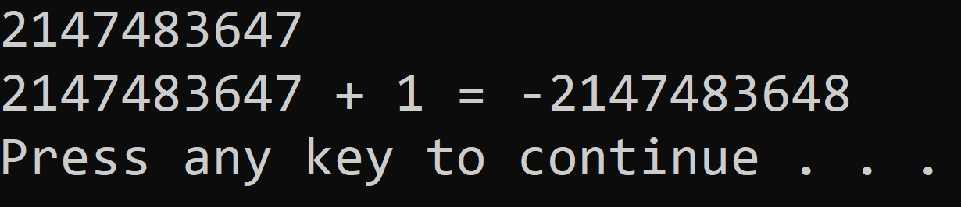

Slide 11

Integer Overflow
Voice HieeuSPhamJ
Animation HieeuSPhamJ
Script Kalaeaz
Inspired by 3Blue1Brow
CyberJutsuTV
Thanks for watching

